Slide 1
Основные тригонометрические тождества

Slide 2

Основные тригонометрические формулы
Давайте вспомним определение
sin, cos, tg, ctg.
y
Синусом угла α называется отношение ординаты точки В (y) к R.
Косинусом угла α называется отношение абсциссы точки В (x) к R.
Тангенсом угла α называется отношение ординаты точки В к ее абсциссе ($\frac{y}{x}$).
Котангенсом угла α называется отношение абсциссы точки В к ее ординате ($\frac{x}{y}$).
R
α

Slide 3
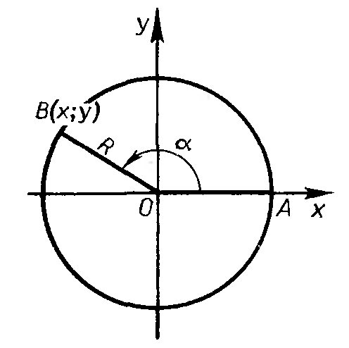




Соотношения между тригонометрическими функциями одного и того же угла
По определению:
где х – абсцисса точки В,
у ее ордината,
а R – длина радиуса ОА. Отсюда

Slide 4



Точка В принадлежит окружности, ее координаты удовлетворяют уравнению
Подставим х и у значения из (*), получим
(*)

Slide 5
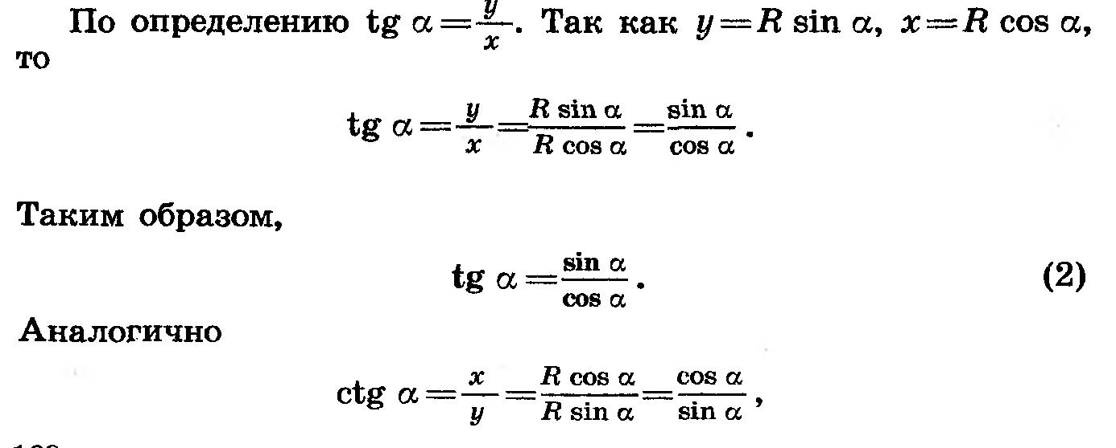




Основные тригонометрические тождества
Это основное тригонометрическое тождество.
Из (1) следует

Slide 6
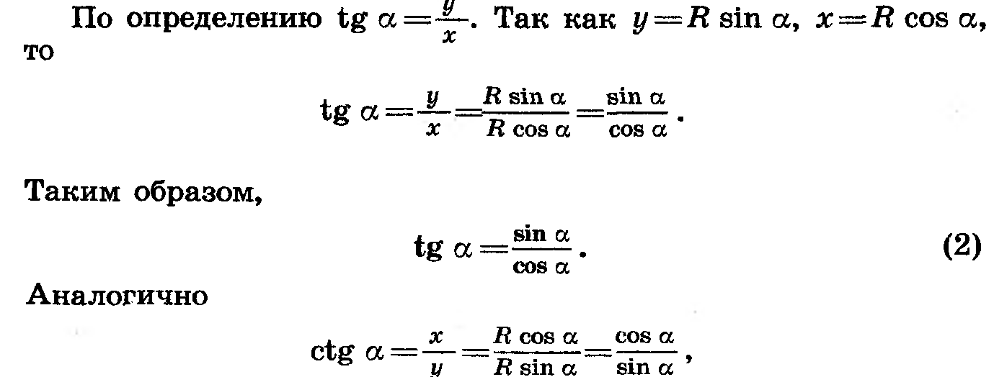

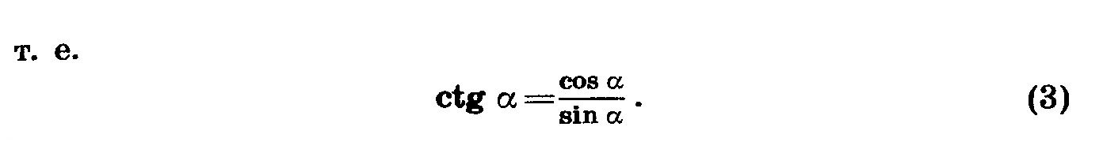

Основные тригонометрические тождества

Slide 7




Основные тригонометрические тождества

Slide 8
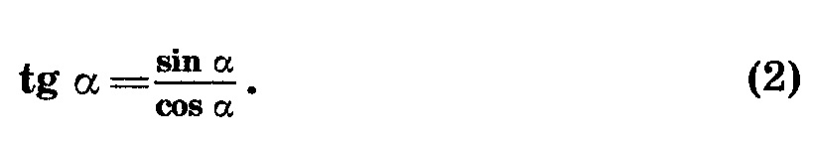
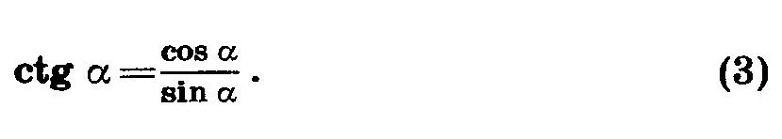
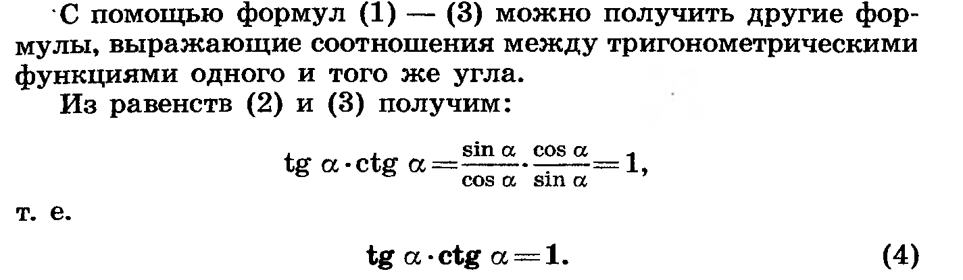
Доказательство:

Slide 9
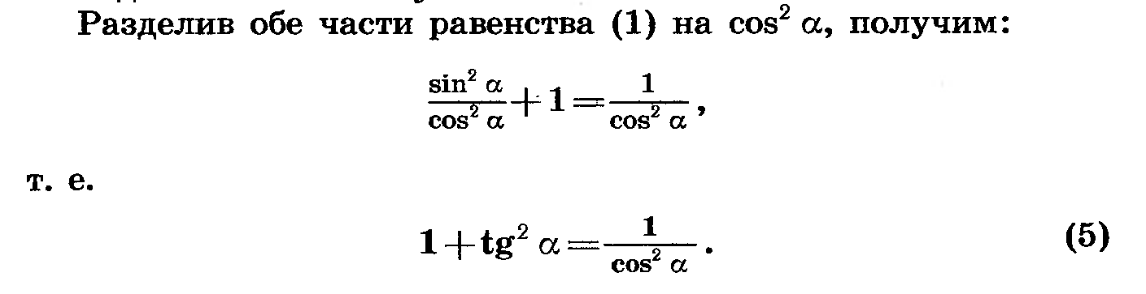
Доказательство:

Slide 10
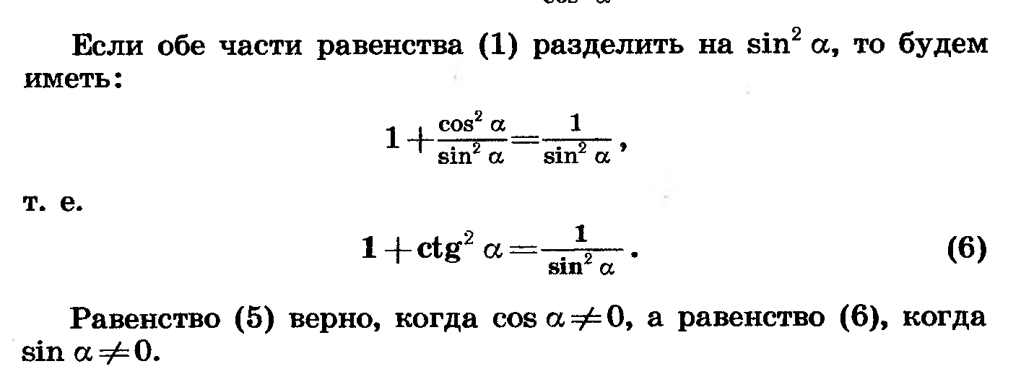
Доказательство:

Slide 11





Знаки синуса, косинуса, тангенса, котангенса
в координатных четвертях
-
+
-
+
+
+
-
-
-
+
-
+
-
+
-
+

Slide 12
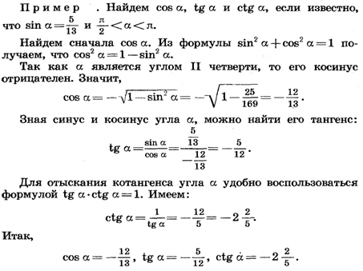

Slide 13







Формулы, которые нужно запомнить!
1

Slide 14




Задание 1
Упростите выражения:
Решение:

Slide 15







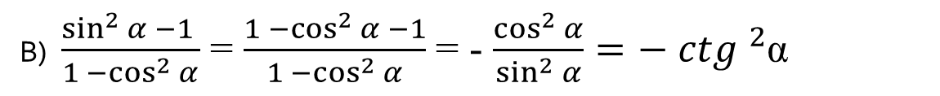
Задание 2
Преобразуйте выражения:
Решение:
⋅
⋅
В) $\frac{\sin^{2}{α −1} }{1 −\cos^{2}{α}}$ = $\frac{1 −\cos^{2}{α} −1}{1 −\cos^{2}{α}}$ = - $\frac{\cos^{2}{α}}{\sin^{2}{α}}=−$ ${ctg }^{2}$α

Slide 16

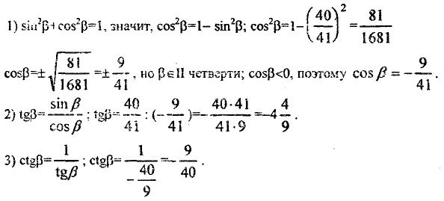
Задание 3
Вычислите значения тригонометрических функция угла в зная, что:
Решение:

Slide 17
4. Закрепление
Пример 1. Упростить выражение

Slide 18





Slide 19

Пример 2. Найдите значение

Slide 20
Пример 2. Найдите значение
1) (cos) Используя равенство
получим
=>
Подставим значения, получим
2) (tg) Используя равенство
и, подставив значения, получим

Slide 21
3) (сtg) Используя равенство
и, подставив значения, получим

Slide 22
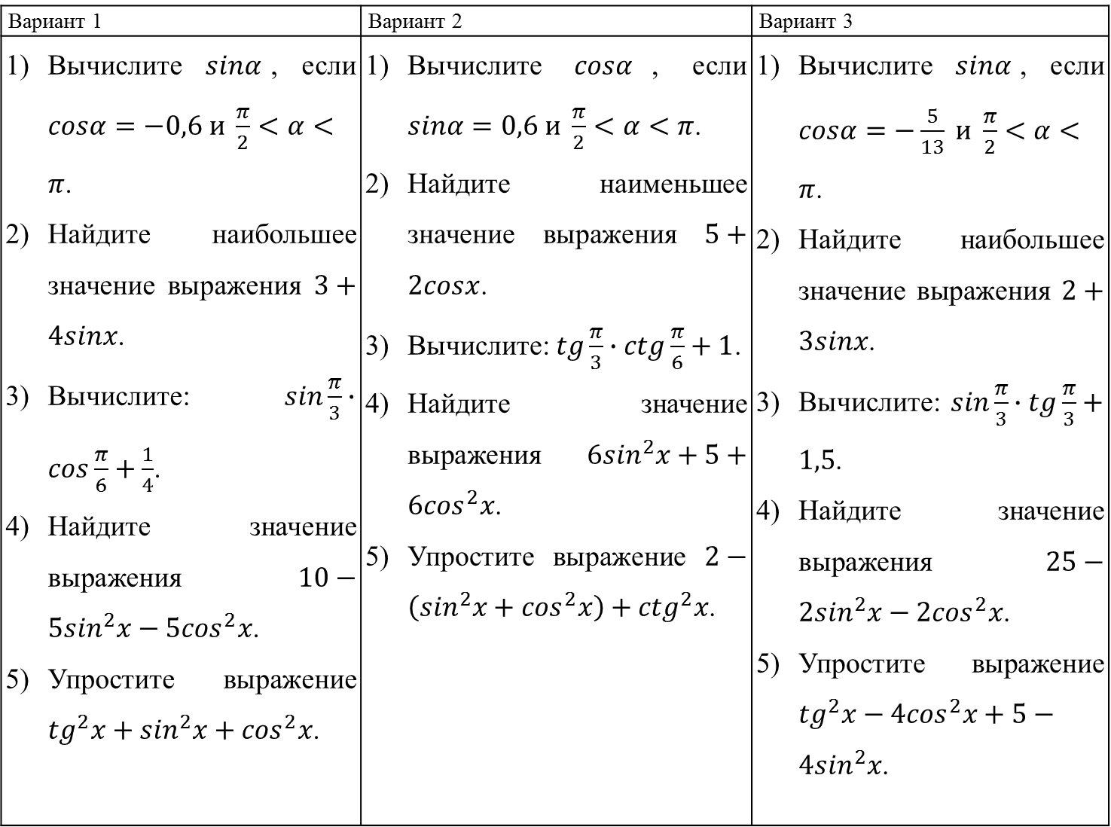
Вариант 1 | Вариант 2 | Вариант 3

Slide 23
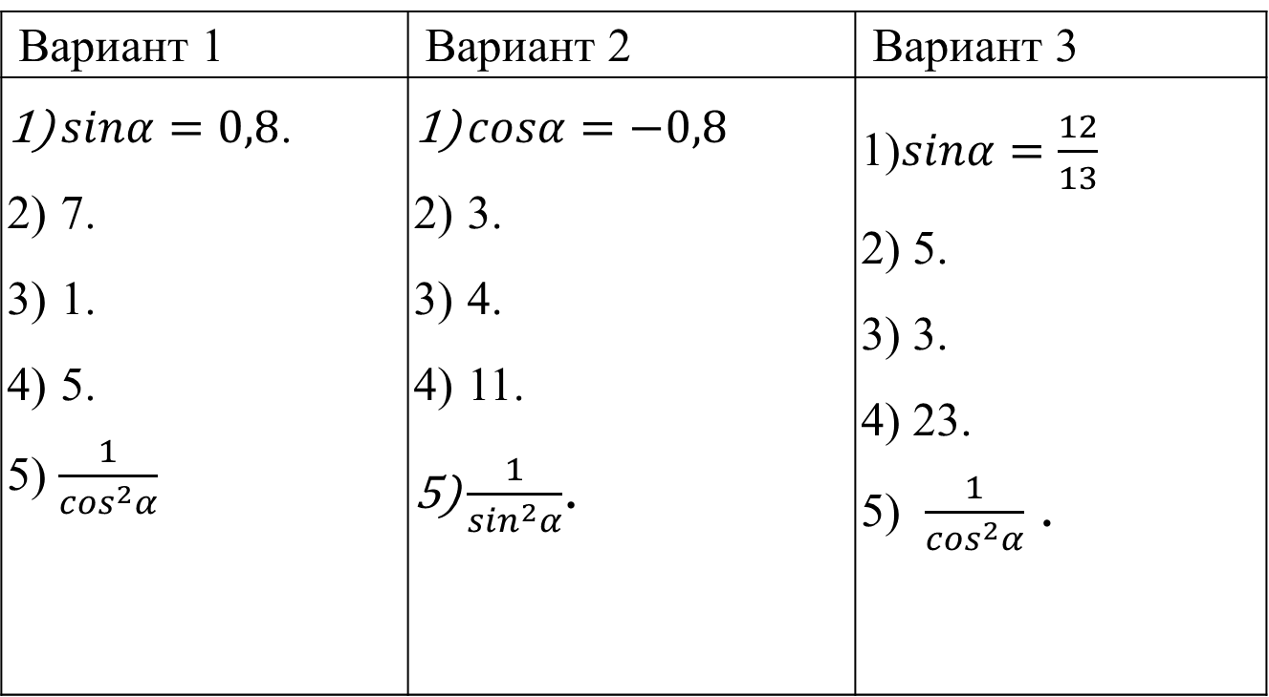
Вариант 1 | Вариант 2 | Вариант 3

